Slide 1


Slide 2


PART 1
产品介绍

Slide 3

专业、安全的企业邮箱服务
腾讯企业邮箱是腾讯针对企业用户提供的企业邮件服务功能，用户可搭建属于企业自己的邮件系统，实现邮件收发等功能。腾讯企业邮箱还针对企业的需要开发了很多实用的特色功能，降低企业沟通成本，提升企业管理水平，助力企业数字化转型。
海量服务
信息安全
便捷管理
移动办公
全球通邮

Slide 4


腾讯邮箱产品历史
3月
QQ邮箱上线
8月
支持绑定QQ
4月
微信动态密码登录
8月
待办提醒，
专属域名，
英文版
5月
域名一键解析
实名认证
3月
微信邀请成员
+
5月
会议邀请
二维码名片
开放接口1.0
5月
业务邮箱
离职成员邮箱
10月
标签与星标
5月
微信二维码登录
7月
微信安全登录
8月
普通帐号免费扩容
通讯录标签
跟企业微信融合
=
2012
2014
2016
2018
2001
2010
2011
2013
2015
2017
2019
近20年发展历史
中国最重要的邮箱技术和功能的贡献者
6月
群发助手
Outlook同步通讯录
2月
邮件归档
12月
新版开放接口
11月
打通企业微信
通讯录同步
4月
短信提醒
附件夹
1月
微信内
查找同事
10月
撤回已读邮件
邮件审核升级
5月
在线文档
专业、安全的企业邮箱服务
Notes:
腾讯邮箱有着悠久的历史，2001年发布QQ邮箱，2010年发布企业邮箱，近20年的历史，已经成为中国最重要的邮箱技术和产品功能的贡献者，是中国最大的个人邮箱、企业邮箱提供商。
用户量大，使用时间久，对于员工来说就是熟悉的使用体验，简单的学习培训成本。

Slide 5
国内企业用户数量最多的企业邮箱
1,200,000+
企业用户数超
32,000,000
700,000+
400,000+
200,000+
正式发布
10,000+
2010.07
2010.08
2014.06
2016.6
2018.6
2012.06
企业数

Slide 6
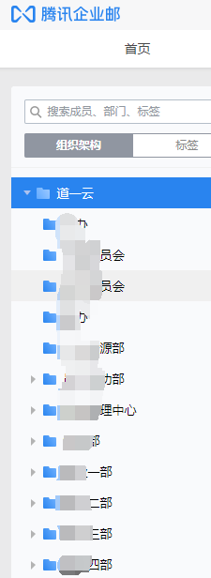
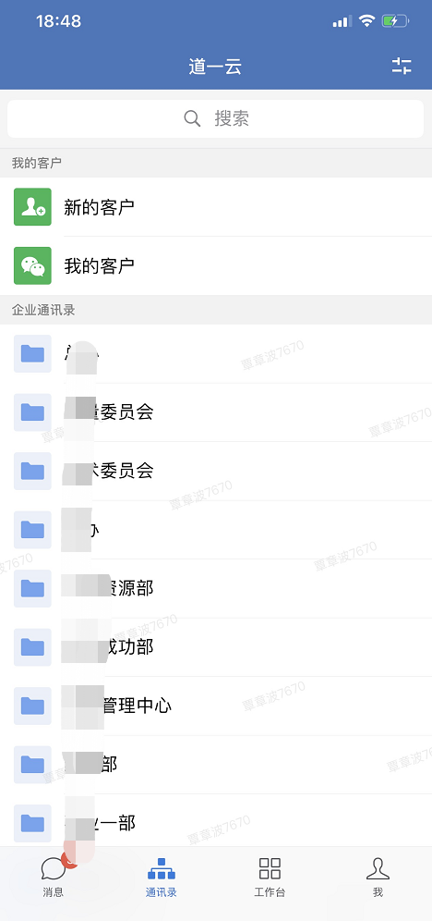
2019年实现与企业微信融合：
企业微信用户，用企业微信一键开通企业邮箱，同一套组织架构，便于内部办公的高效协同

Slide 7
与企业微信同一套账号体系：
产品 | 与企业微信账号数关系 | 与企业微信通讯录关系 | 与企业微信企业信息关系
企业邮 | 双向同步 | 双向同步 | 双向同步
相关功能如下：
企业微信验证/认证主体可同步企业邮
企业微信免费扩容账号数可同步企业邮，人数无上限
企业微信与企业邮同一套通讯录，增删减操作均可同步企业邮
企业微信管理权限（创建人、超级管理员）同步企业邮
企业微信管理后台一键跳转企业邮管理后台，成员可使用企业微信扫码登录邮箱

Slide 8
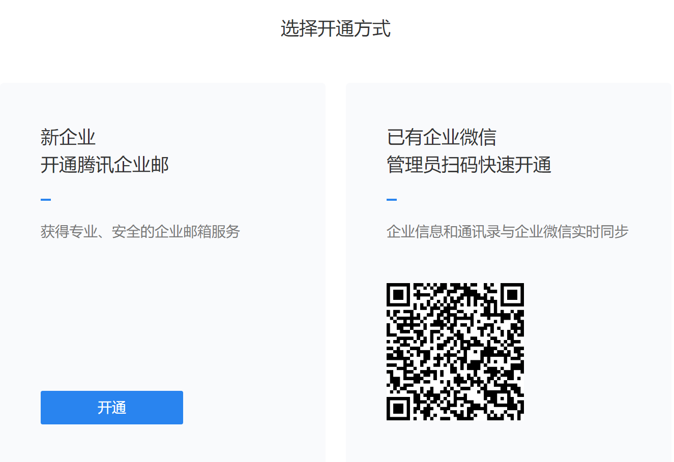
与企业微信同一套账号体系：

Slide 9

PART 2
功能简介

Slide 10
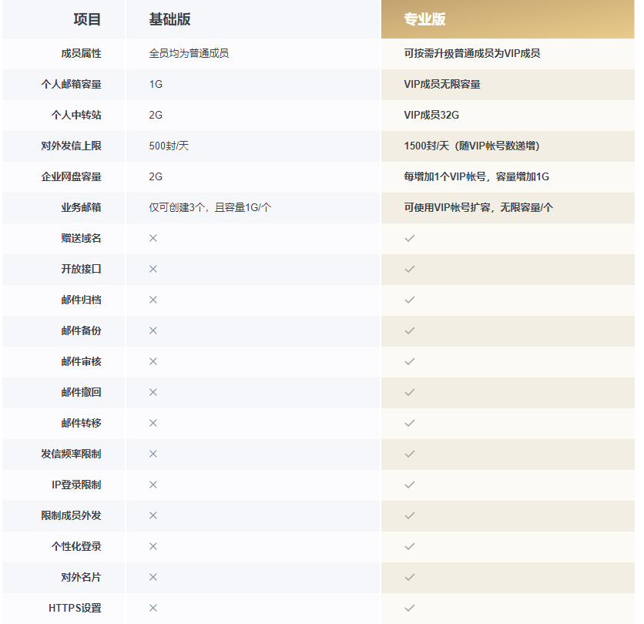
专业版 ：950/5账号/年
基础版 ： 免费，账号无上限
按需购买，按需搭配
购买模式

Slide 11
邮箱管理功能（管理员用户）
为方便企业管理，腾讯企业邮箱赋予管理员多项管理权限
邮件搬家 一键迁移旧邮箱邮件，更换邮件系统不丢失历史邮件 | 企业通讯录 共享企业成员邮箱，随时查看同事联系方式
公共联系人 设置常用的联系人资料，共享给企业员工使用 | 邮箱回收站 已删除邮箱/业务邮箱最长可以保留60天
邮件撤回 发往QQ邮箱、腾讯企业邮箱的已读/未读邮件均可撤回，VIP成员最近15天内发送的邮件 | 系统日志 详尽日志囊括公司、成员各种操作记录，防范可疑操作
邮件归档（专业版） 安全可靠存档vip成员所有邮件，随时检索核查邮件 | 邮件备份（专业版） 设置备份邮箱帐号及备份规则，按需自动备份重要邮件
企业名片（专业版） 设置企业名片，企业成员可在往来邮件中展示企业形象 | 个性化登陆（专业版） 设置企业统一登录页面
限制成员外发（专业版） 设置受限名单，禁止外发邮件，企业信息更安全 | IP登录限制（专业版） 设置帐号IP登录权限，堵住安全漏洞
开发接口API 提供API供企业进行二次开发，包括鉴权、成员管理、单点登录等 | 企业网盘 企业网盘基础版2GB，专业版5GB起（根据用户数增加而递增），共享文件更自由

Slide 12
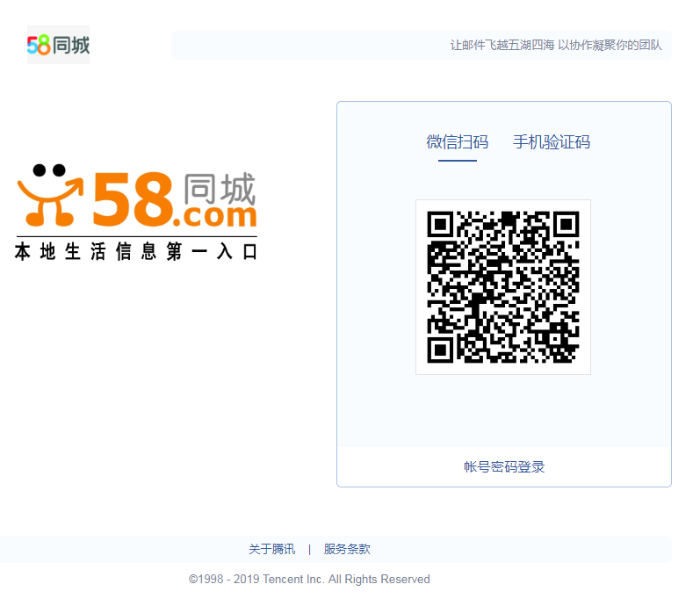
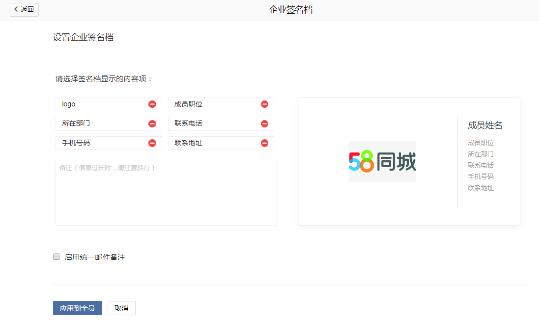
邮箱管理功能（管理员用户）
典型功能一、个性化定制企业形象
让企业拥有专属邮箱后缀及统一形象
支持企业定制签名档、logo、个性化登录页面及企业名片等信息

Slide 13
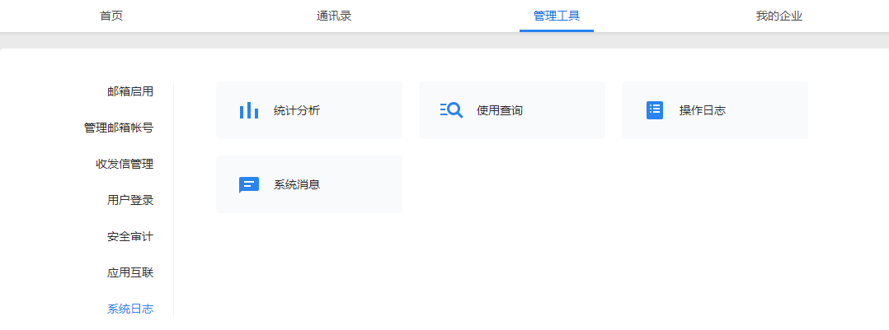
邮箱管理功能（管理员用户）
典型功能二、监控全局操作记录
查询成员收发信状况、管理员各项操作记录等系统日志

Slide 14
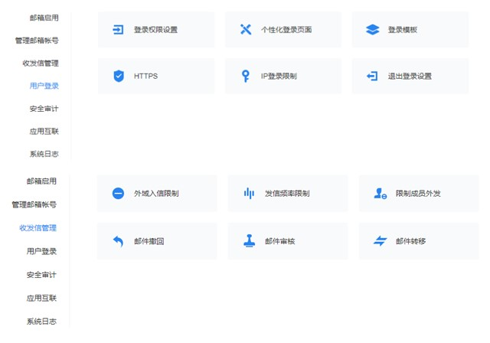
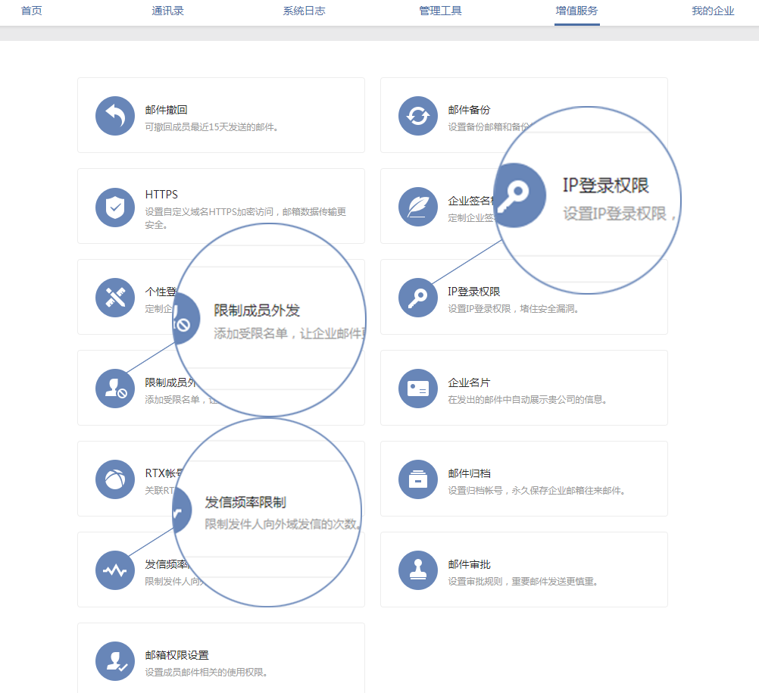
邮箱管理功能（管理员用户）
典型功能三、限制成员登录和发信
设置成员或IP的登录权限，限制成员发信频率或外发权限

Slide 15
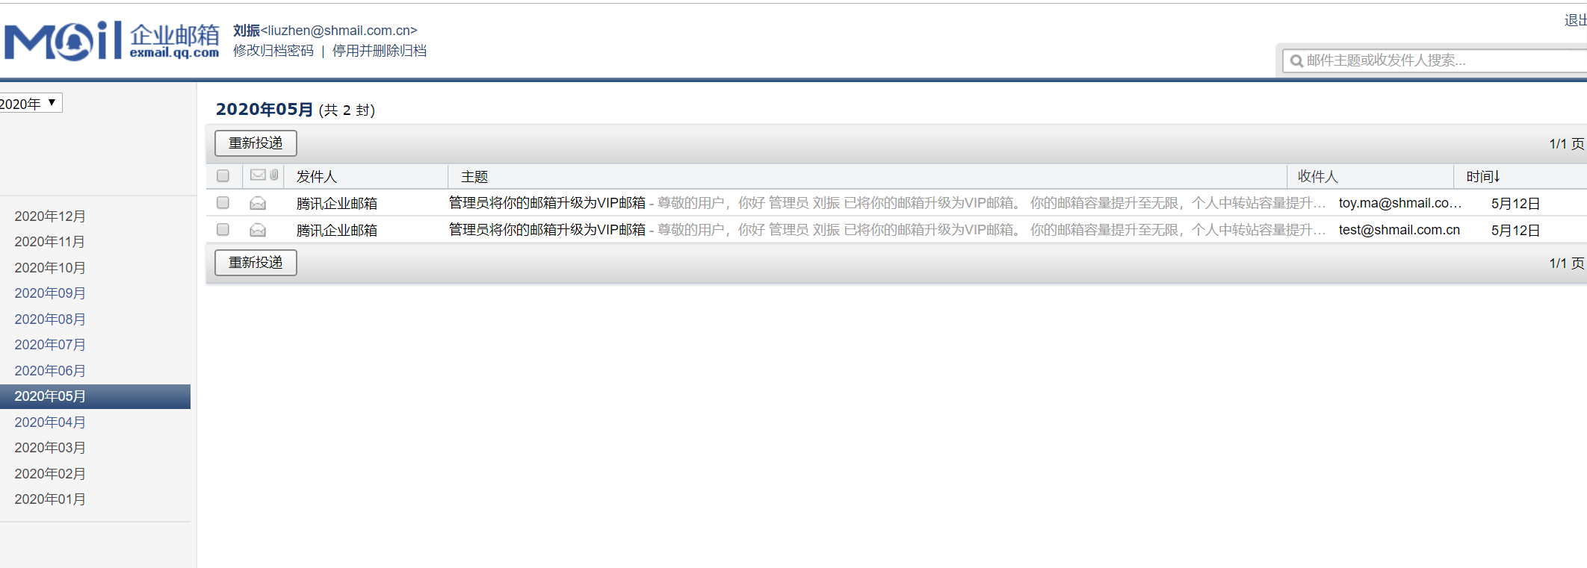
邮箱管理功能（管理员用户）
典型功能四、邮件归档，永久保存邮件
丰富多样的应用功能及后台管理功能，全面提升企业的邮件系统
邮件归档功能，设置归档账号，永久保存企业邮箱往来邮件

Slide 16
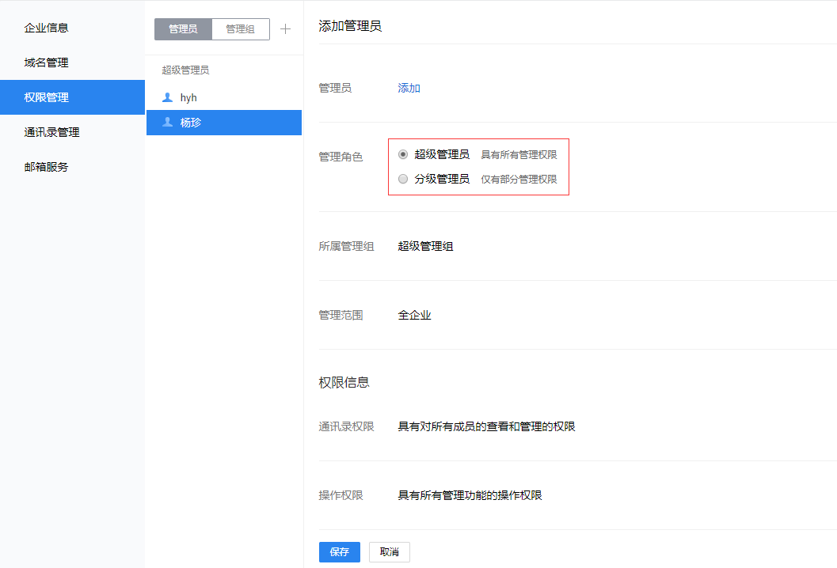
邮箱管理功能（管理员用户）
典型功能五、多级权限管理
可创建多个二级管理员，并可指定管理范围

Slide 17
邮箱使用功能（企业员工）
为方便企业员工工作协同，腾讯企业邮箱针对不同应用场景，推出多种功能
无限邮箱容量 VIP成员无限容量，基础版2G容量 | 邮件数上限 允许存储40W邮件数量
保密邮件（VIP成员） 可用于发送敏感信息。收件人需通过微信或手机号验证身份后才能查看 | 会议邮件 网页、客户端轻松发送会议邀请，体验高效工作
超大附件 高达2GB超大附件，轻松发送大文件 | 自助查询 详尽的记录查询，异常操作随时确认
关联账号提醒 企业微信/QQ，重要邮件实时提醒 | 日历提醒 会议邀请或新建日历可根据您的需要，定时发出提醒邮件
代收其他邮箱 添加其他邮箱帐户，在腾讯企业邮箱里统一收发 | 文件中转站 VIP成员32G，基础版2G容量的临时存储空间

Slide 18
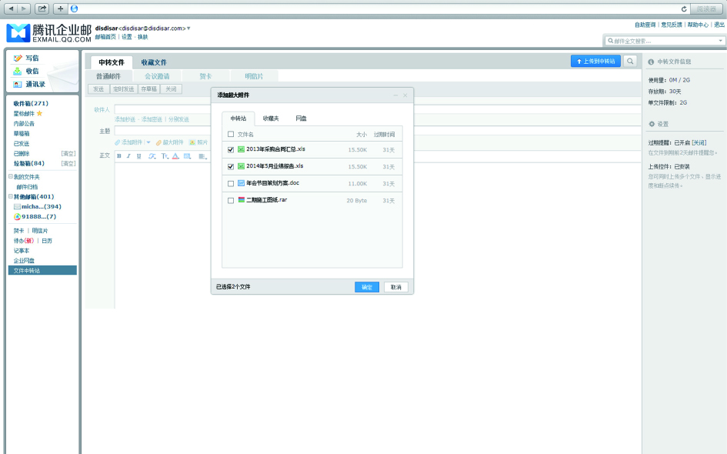

邮箱使用功能（企业员工）
典型功能一、文件中转站——支持超大附件
典型功能二、企业网盘共享资料
不需要担心对方邮箱容量和附件大小限制，极速送达，最高支持2GB超大文件传输
使用大容量企业网盘进行内部资料存储、共享或发给外域收件人

Slide 19
邮箱使用功能（企业员工）
典型功能一、文件中转站——支持超大附件
典型功能二、企业网盘共享资料
不需要担心对方邮箱容量和附件大小限制，极速送达，最高支持2GB超大文件传输
使用大容量企业网盘进行内部资料存储、共享或发给外域收件人

Slide 20
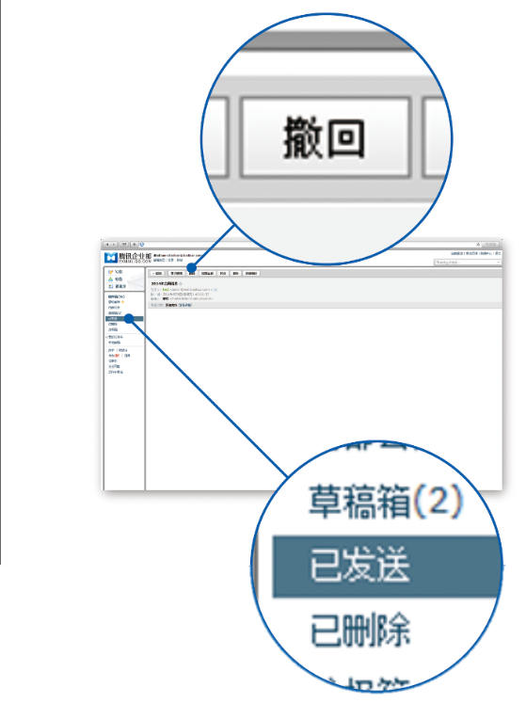
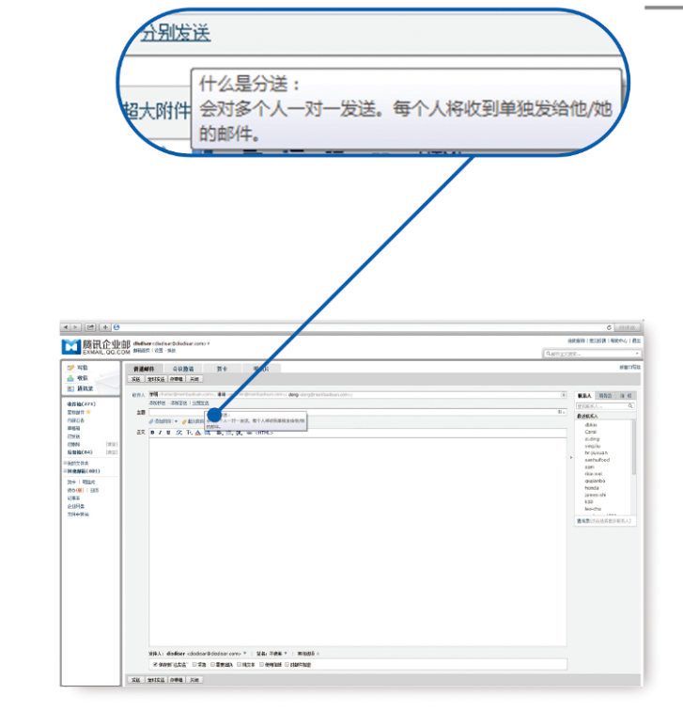
邮箱使用功能（企业员工）
典型功能三、撤回错误邮件
典型功能四、向一群人分别发送邮件
对于已发送的邮件，在对方未读的前提下可对邮件进行撤回
批量群发邮件，支持导入CSV智能群发表格，但对方在收件人列表里只会看到自己的邮件地址，兼顾效率和尊贵

Slide 21
PART 3
产品优势

Slide 22



不只是邮箱，更是一套整合方案
移动端
扫码关注腾讯企业邮箱公众号，绑定微信，即可通过微信登录，无须密码更安全
从企业邮箱内开通企业微信，企业微信与企业邮箱通讯录一致，管理更轻松
QQ邮箱客户端快捷添加腾讯企业邮帐号。在QQ邮箱内收发工作邮件，不错过重要邮件信息
关注腾讯企业邮箱公众号，可以及时接受新邮件提醒
开通企业微信后，成员登录企业微信即可自动绑定邮箱，在企业微信内快捷收发邮件
进入腾讯企业邮箱小程序，随时随地微信内收发邮件。移动办公，便捷高效
企业微信收发邮件可以转到工作群讨论，支持快捷创建邮件参与人群聊，工作沟通更快捷

Slide 23


不只是邮箱，更是一套整合方案
Foxmail
PC端
Outlook
新版Foxmail免去企业邮箱帐号配置，操作更方便
在Outlook配置腾讯企业邮帐号后，可通过Outlook助手实现企业邮箱的通讯录实时同步，方便查找同事，开展工作沟通。支持exchange协议
Foxmail可实时同步企业通讯录，与腾讯企业邮无缝对接

Slide 24

开放API接口，企业OA无缝对接
通讯录管理
单点登录
系统日志
新邮件提醒
功能设置
腾讯企业邮开放通讯录管理、新邮件提醒、单点登录、功能设置、系统日志5大API接口，可与企业内部的OA系统、网站无缝结合，实现帐号管理、邮件提醒、快捷登录等功能。

Slide 25
多重防护，绿色安全
安全认证
多重容灾
ISO/IEC27018公有云个人隐私保护认证
统一接入网关TGW，可靠性高，扩展性强，性能高，抗攻击能力强，目前已覆盖电信，联通，移动，教育4大运营商
ISO/IEC27001信息安全管理体系认证
ISO/IEC20000信息技术服务管理体系认证
通过clientctrl自动切换，定期从控制中心拉取需要切换的服务器列表，自动切换新机，排除故障机器
国家信息安全等级保护三级认证
使用使用三机仲裁容灾，安全性高
反垃圾
反病毒
自研41项自研反垃圾专利算法，覆盖全球的反垃圾IP RBL服务，海量反垃圾邮件样本
使用腾讯电脑管家反病毒体系，拥有上亿用户，并搭载了TAV反病毒引擎等专利引擎，在业内多项专业评测中排名第一
累积拥有88项国内专利技术，数十项反垃圾专利，垃圾邮件拦截率超过98%
同步配备第三方专业反病毒引擎，5分钟更新一次病毒库，病毒拦截率超过99.8%
DMARC防伪造协议，全面阻击邮箱被伪造。

Slide 26

高速网络覆盖全球，实现全球通邮
国内IDC覆盖电信、联通、移动及教育网。国外IDC遍及美国、加拿大、香港及东南亚地区。通过专线实现多网互联，绕开不同网络间的物理瓶颈，确保不同地区网络的用户都能享有同样高速的登录和收发邮件速度。

Slide 27
PART 4
标杆客户

Slide 28
















知名客户，覆盖各个行业
高等教育
金融保险
政府组织
医疗机构

Slide 29












知名客户，覆盖各个行业
互联网
生活服务
工业制造

Slide 30
PART 6
技术支持

Slide 31

专业的技术支持和客服团队
开发运营工程师团队提供全天候的专业技术支持
完善的官方电话客服中心
官方客服：400-022-2033
当地服务商客服：400-114-0800

